Slide 1
Видео-хостинг
Давлетов марсель

Slide 2
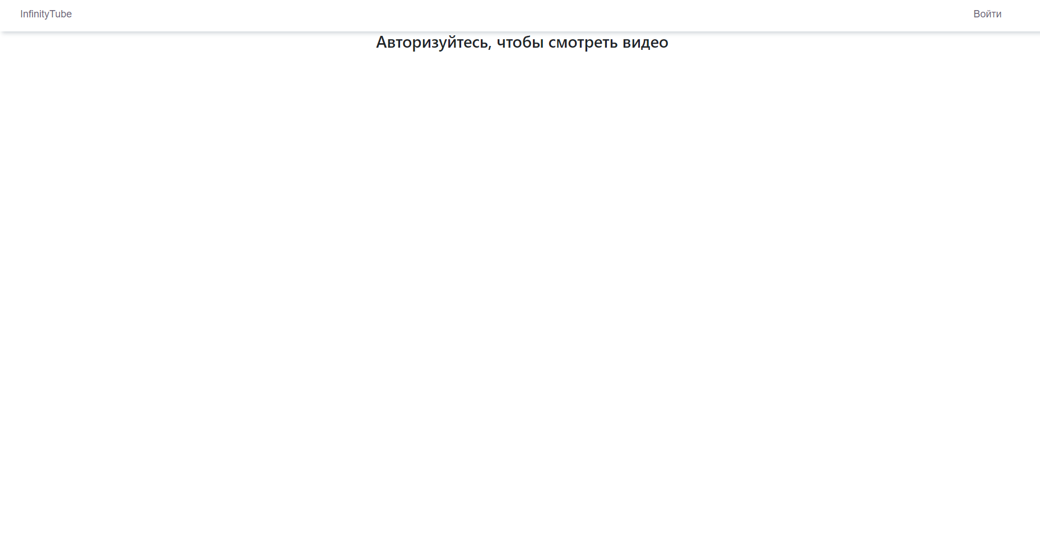
Стартовая страница без авторизация

Slide 3
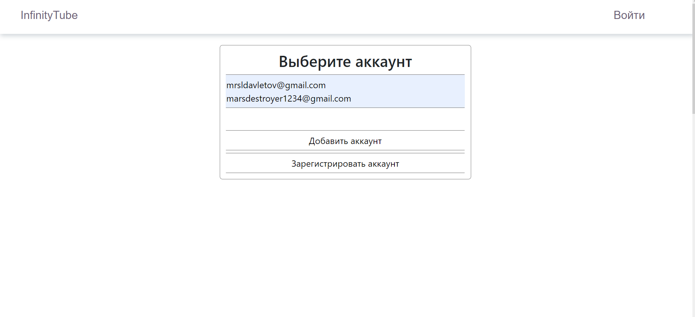
Страница выбора аккаунта

Slide 4
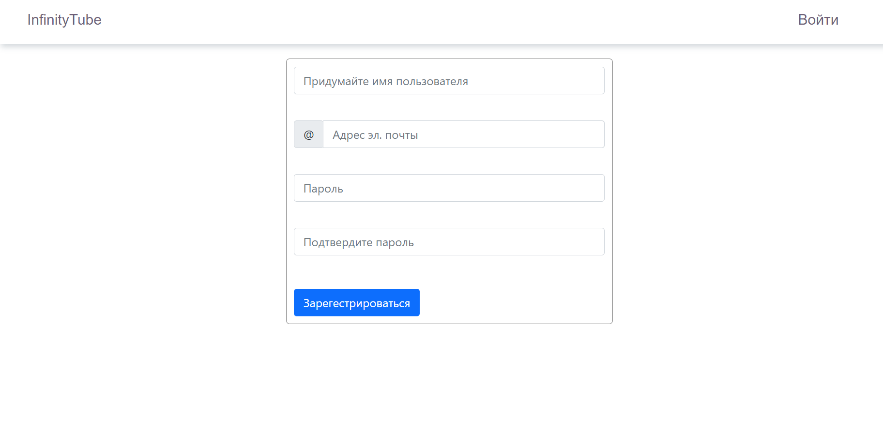
Регистрация аккаунта

Slide 5
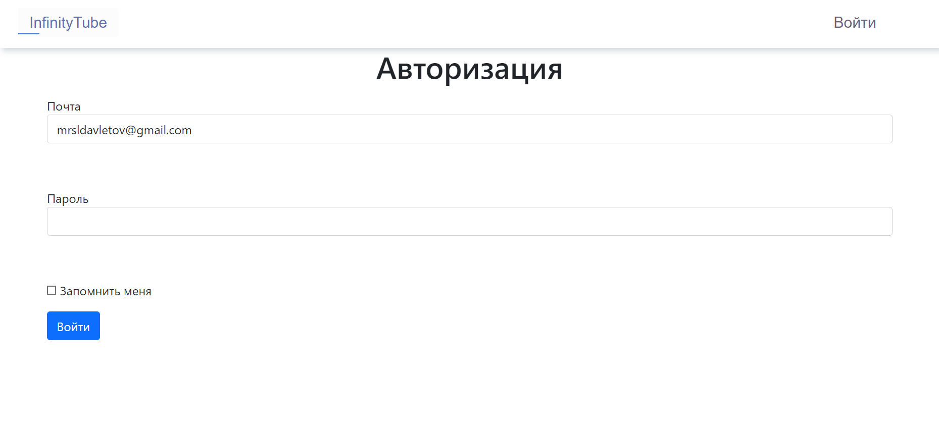
Выбор аккаунта из представленных

Slide 6
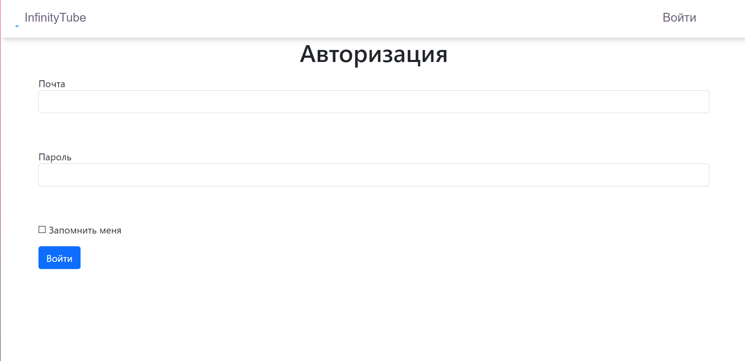
Авторизация уже существующего аккаунта

Slide 7
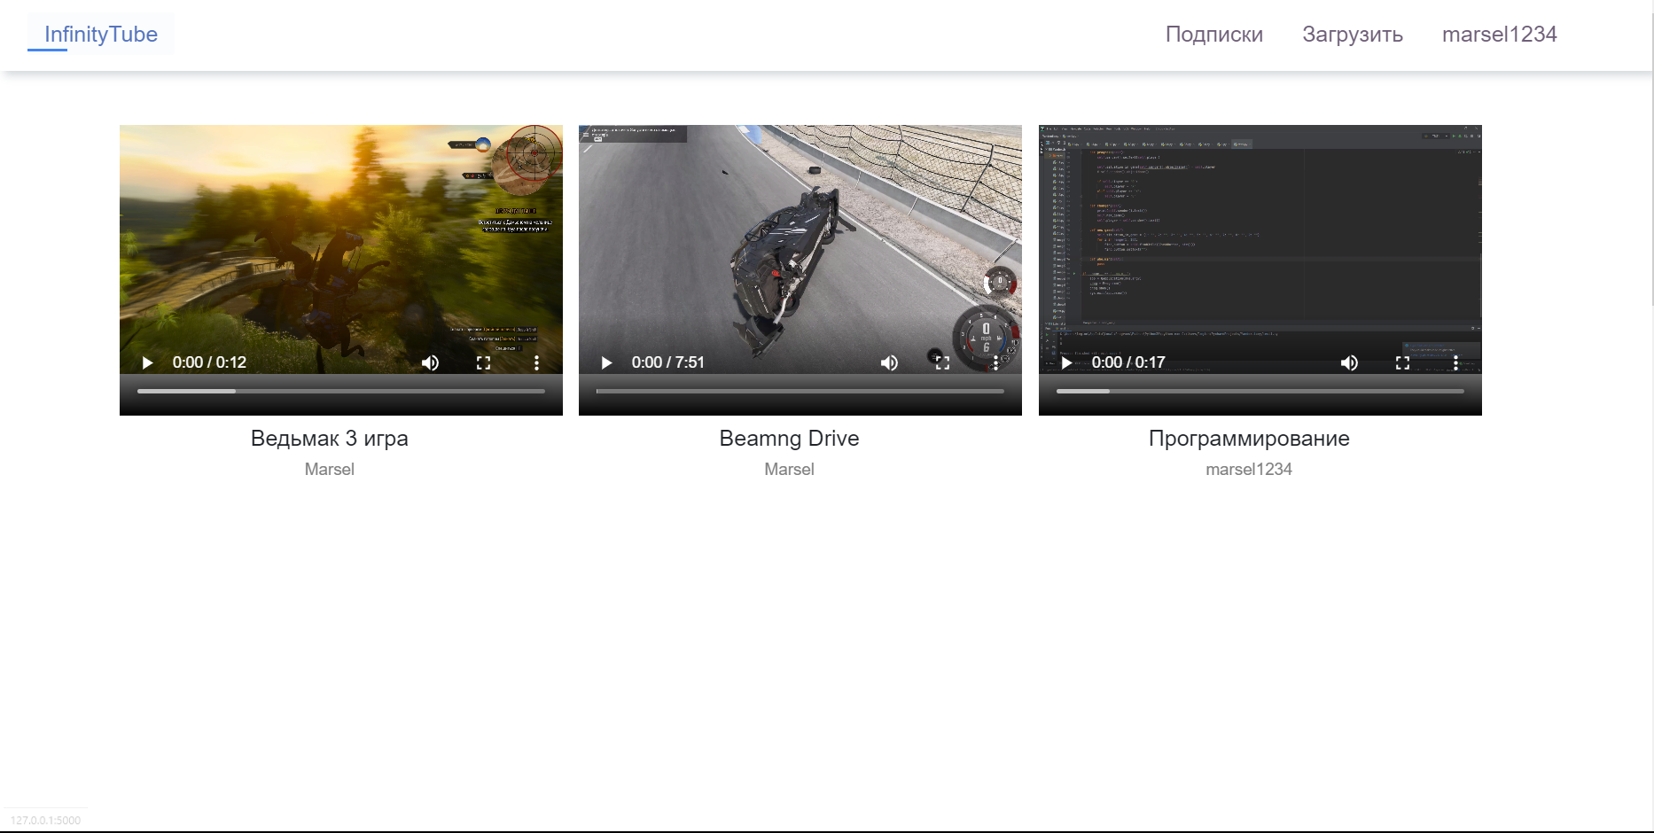
Стартовая страница после авторизации

Slide 8
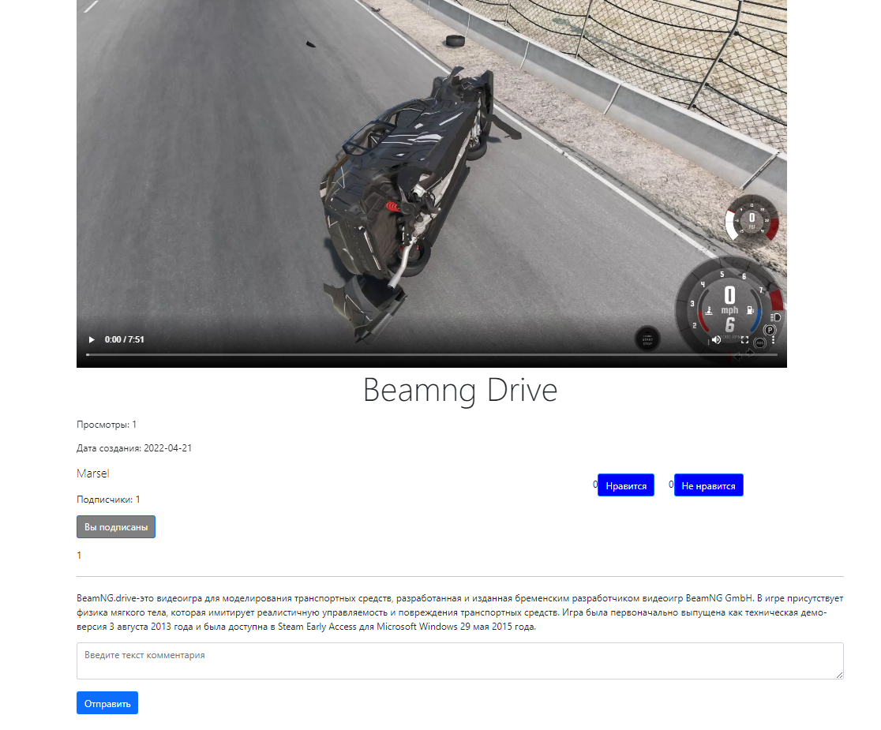
Просмотр видео

Slide 9
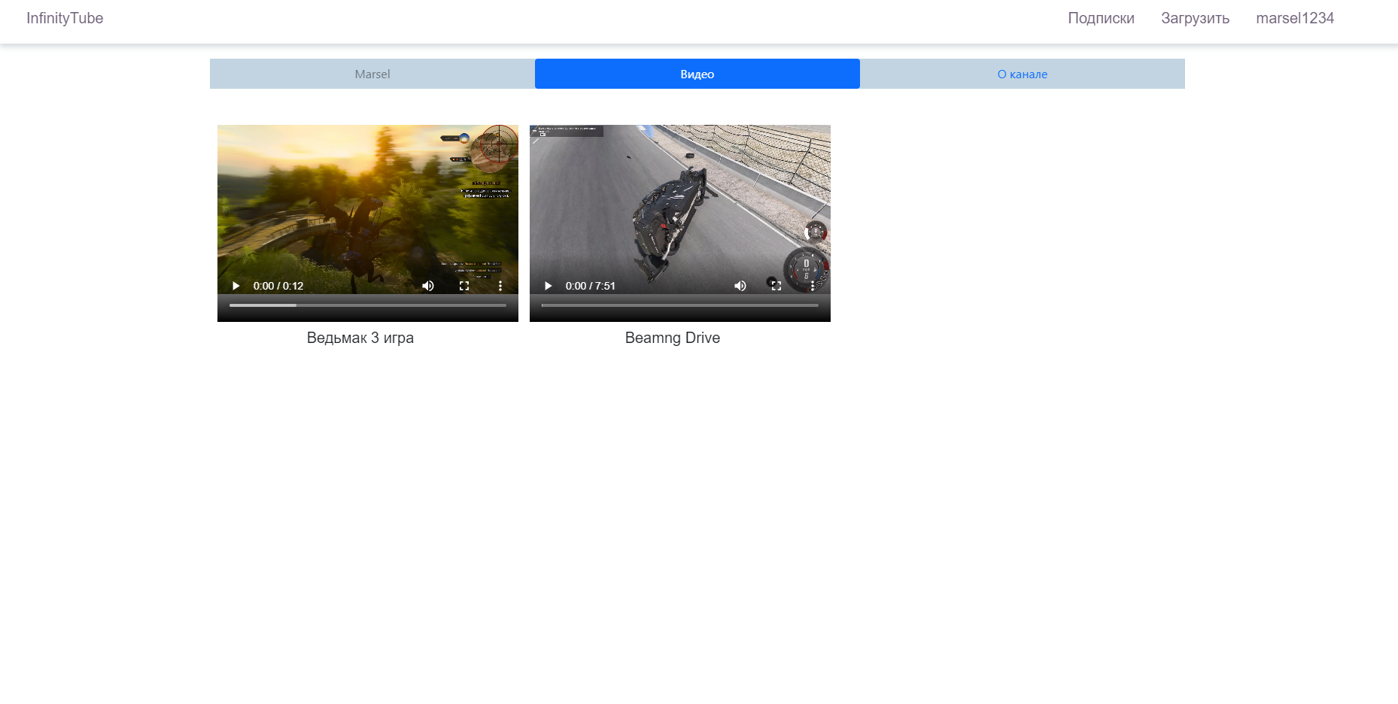
Главная страница канала пользователя

Slide 10
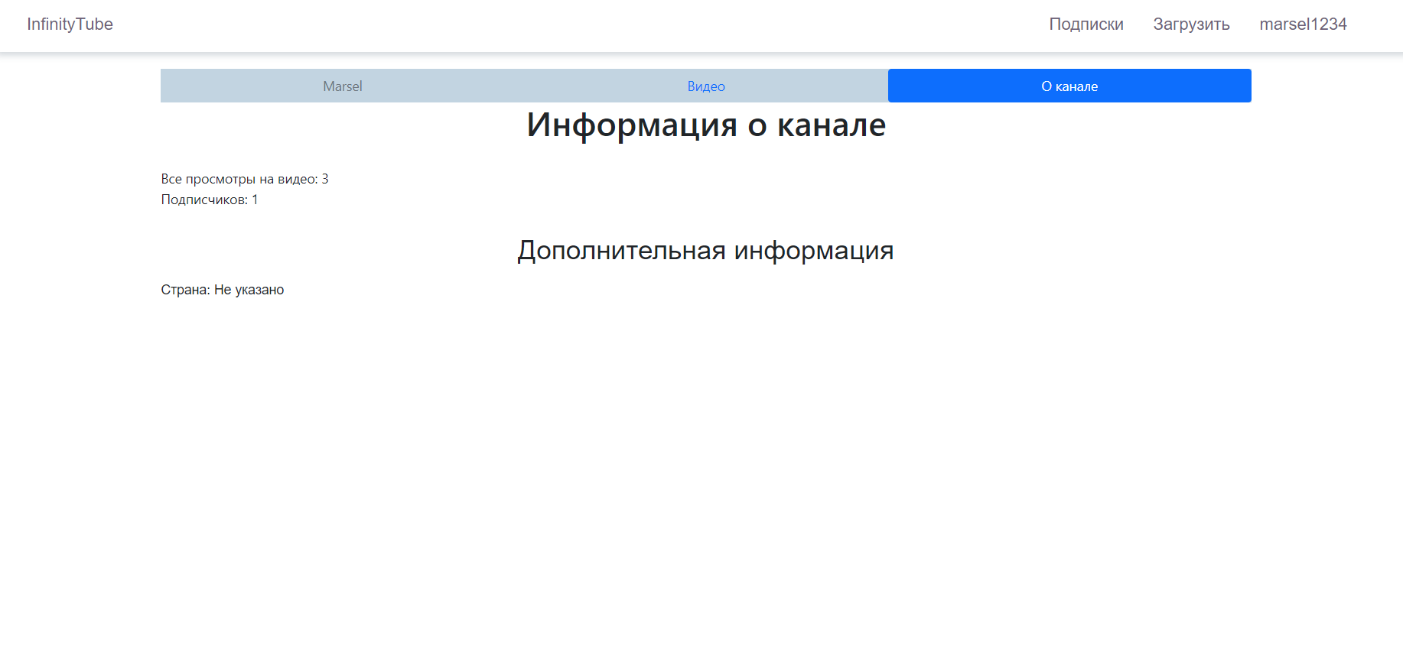
Информация о канале пользователя

Slide 11
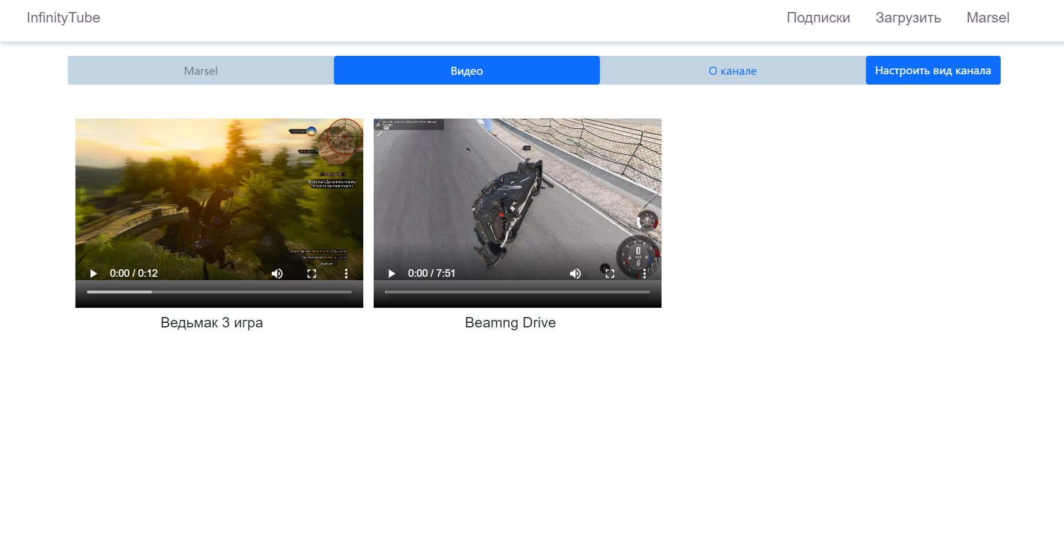
Информация о канале если вы автор

Slide 12
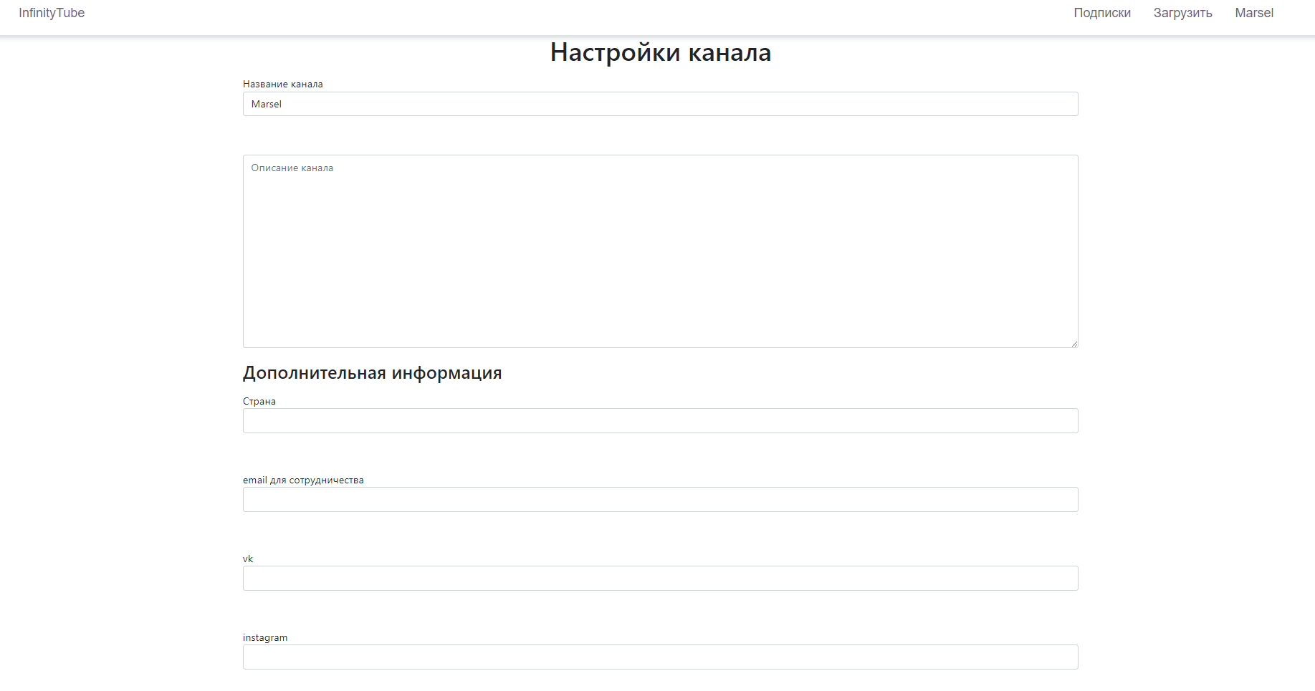
Настройки канала

